Slide 1

AJAX技术 && 前后端分离
Asynchronous Javascript And XML

Slide 2
初识AJAX
AJAX = Asynchronous JavaScript And XML
（异步的 JavaScript 和 XML）
AJAX 不是新的编程语言，而是一种使用现有标准的新方法。
AJAX 是与服务器交换数据并更新部分网页的艺术，
在不重新加载整个页面的情况下。

Slide 3
初识AJAX-从JS操作DOM说起
(demo1演示)
1.Js通过ID获取元素。
document.getElementById(“该元素的id”)
2.innerHTML 属性用于获取或替换 HTML 元素的内容。

Slide 4
初识AJAX-从JS操作DOM说起
(demo2演示)
点击按钮
↓
触发js函数
↓
操作HTML

Slide 5
开始AJAX-最简单的AJAX
(demo3演示)
创建XMLHttpRequest对象
↓
当收到PHP回复时，应该怎么做
↓
指定一个PHP，并向它发消息

Slide 6
旧流程
浏览器
服务器
HTML
用户操作
PHP
操作数据
（如修改数据库）
PHP
返回结果
刷新或跳转
被刷新被跳转
HTML
用户看到结果

Slide 7
AJAX流程
浏览器
服务器
HTML
用户操作
JS
获取数据
PHP
操作数据
（如修改数据库）
PHP
返回结果
给js
无刷新
无跳转
HTML
看到结果
JS
展示数据

Slide 8
AJAX使用举例
搜索引擎
在线地图
注册账号
直播
微信墙（吐槽弹幕）
等等

Slide 9
AJAX数据格式
JSON
XML

Slide 10
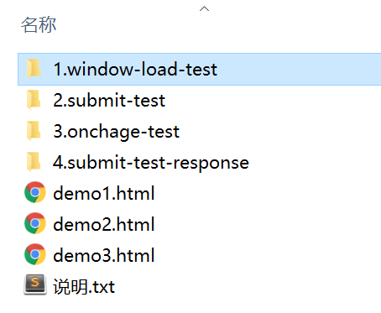
家庭作业
1.重温以上三个demo
2.额外的四个ajax样例，结合w3school看
3.使用ajax自制一个小样例

Slide 11
前后端分离——从AJAX说开去
浏览器
服务器
HTML
用户操作
JS
获取数据
PHP
操作数据
（如修改数据库）
PHP
返回结果
给js
无刷新
无跳转
HTML
看到结果
JS
展示数据

Slide 12
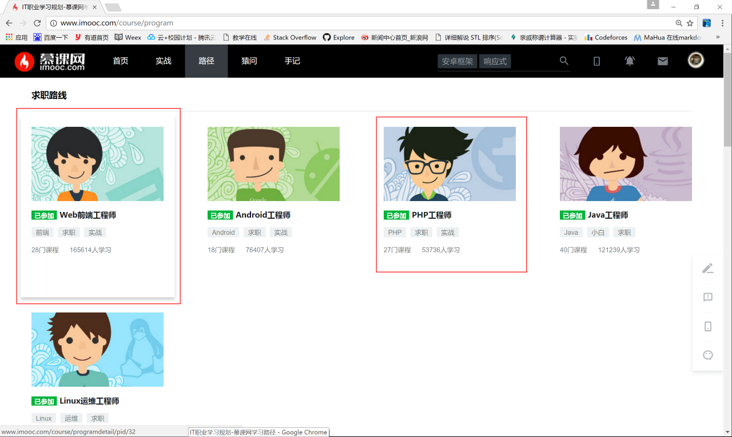
前后端分离——慕课网路径

Slide 13
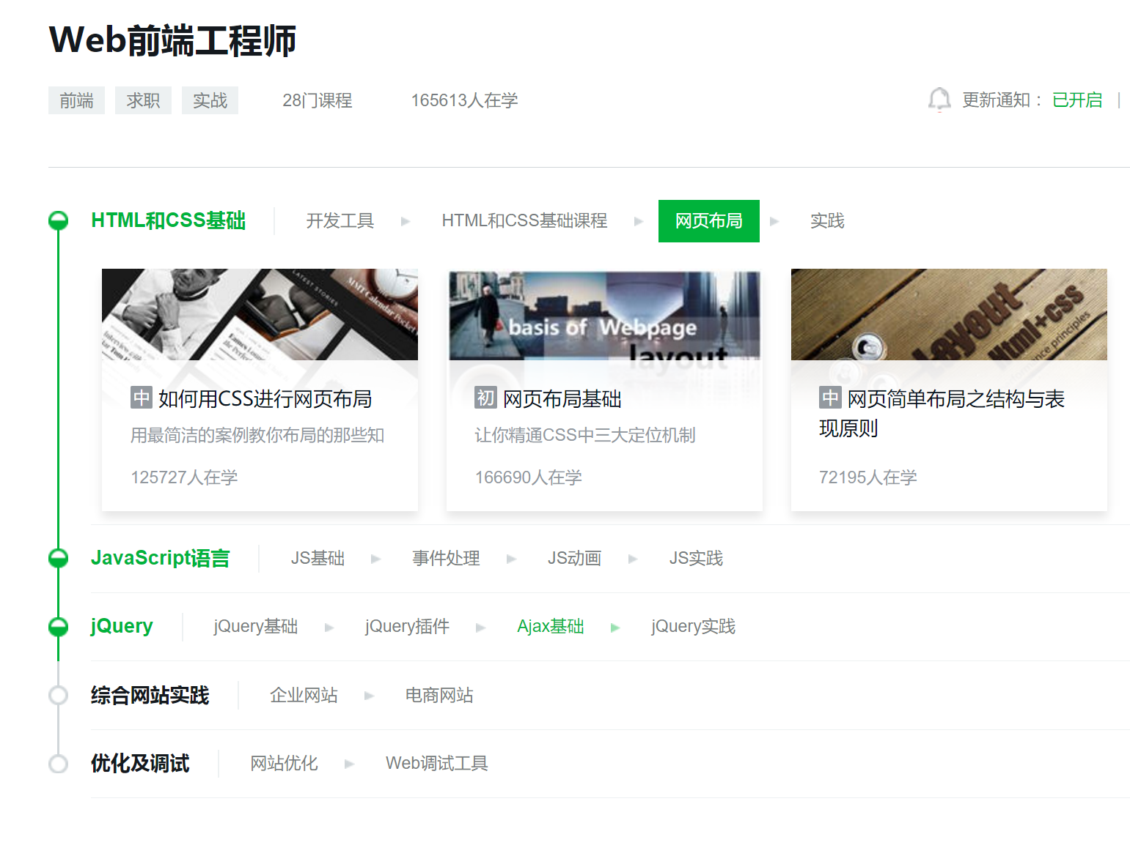
前端--html、css、js、react等

Slide 14
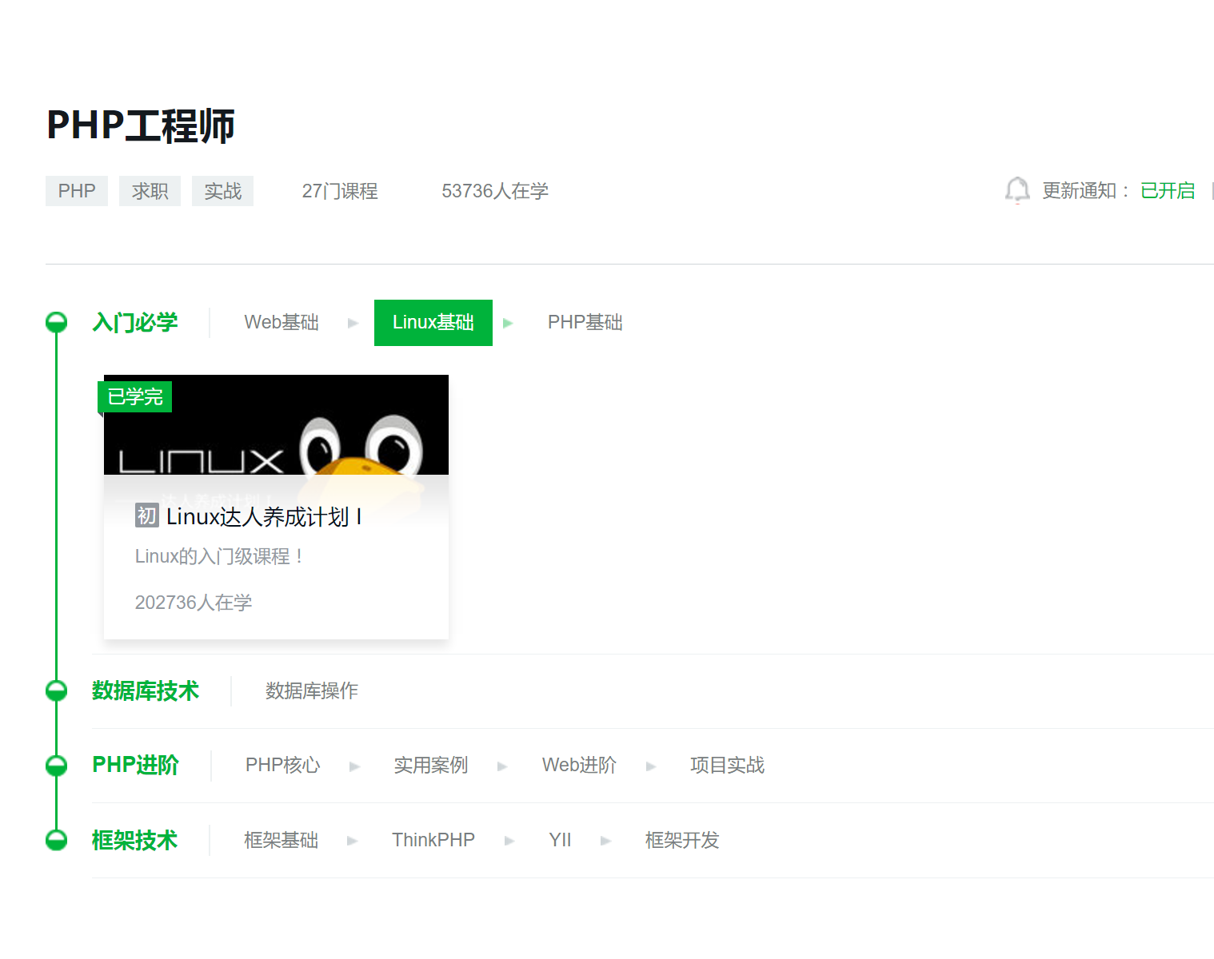
后端--php、node.js、java、asp

Slide 15
网站开发各个职业
前端工程师
后台工程师
设计师
美工/网页重构师
产品经理
全栈工程师

Slide 16
网站开发入门篇————完结
END.

Slide 17
网站开发进阶篇————待续
好好复习
接下来将迎来组队任务

